Slide 1
これまでの研究の概要と今後の研究計画,
これまでの教育, 学生の研究指導等の概要と今後の抱負
高橋芳幸 (神戸大学大学院理学研究科 准教授)
略歴
2003 年 3 月 東北大学大学院理学研究科地球物理学専攻 修了
2003 年 4 月～2003 年 9 月 海洋開発研究機構 地球シミュレータセンター
2003 年 10 月～2004 年 3 月 神戸大学自然科学研究科
2004 年 4 月～2007 年 3 月 北海道大学大学院理学研究科
2007 年 4 月～現在 神戸大学大学院理学研究科, 自然科学系先端融合研究環
(2013 年 11 月より現職)

Slide 2
説明項目
研究
  これまでの研究の概要
  今後の研究計画
教育
  これまでの教育, 学生の研究指導等の概要
  今後の教育への抱負

Slide 3
これまでの研究の概要

Slide 4
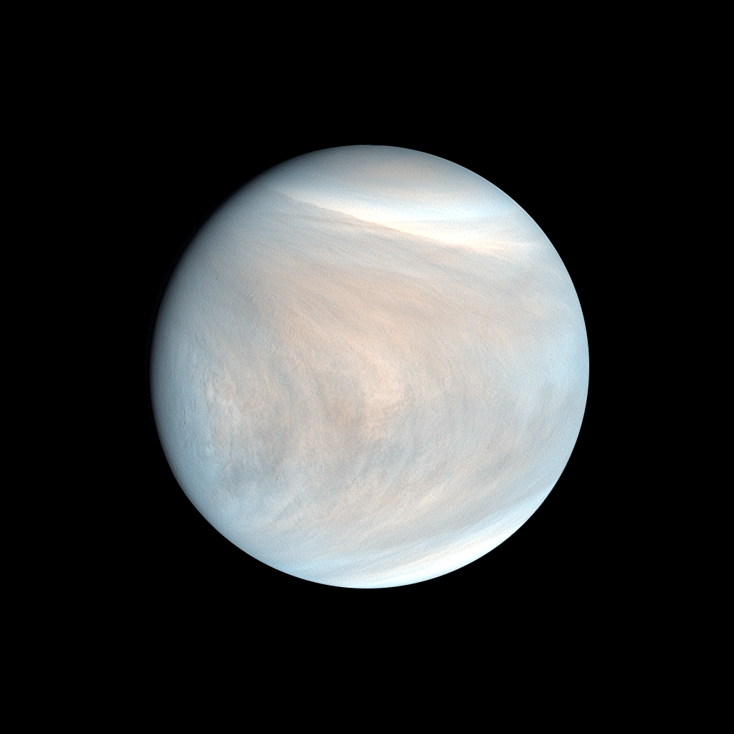
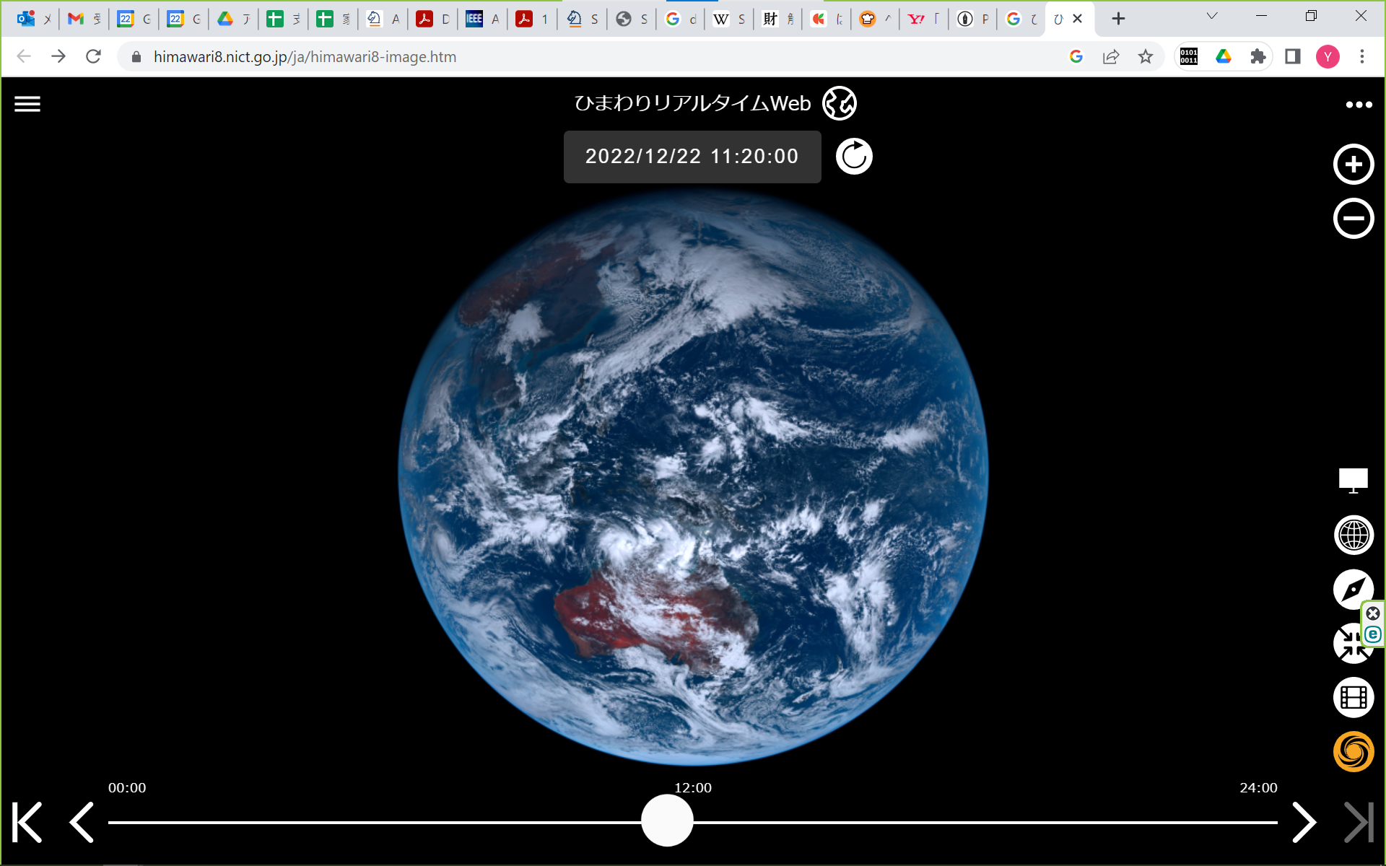
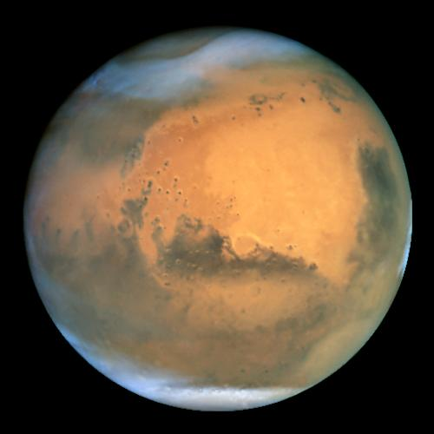
研究対象概観: 惑星表層環境, 大気循環の多様性
金星
地球
火星
系外惑星
惑星の気候・循環構造に興味.
  多数の太陽系内惑星・衛星が多様な大気を保持
  系外惑星はさらに多様な大気を保持している可能性.
数値モデルを用いて研究.
自転方向
冬半球
?
夏半球
すべての緯度で自転方向
中緯度で自転方向
低緯度で逆方向
冬半球で自転方向
夏半球で逆方向
90 気圧, 730 K
1 気圧, 290 K
0.007 気圧, 220 K
CO₂(96),N₂(3.5),
SO₂(0.015)
N₂(78),O₂(21),
Ar(0.9),H₂O(0~0.2)
CO₂(95),N₂(2.7),
Ar(1.6)

Slide 5
主な研究業績
惑星大気数値モデルの構築
  放射モデルの構築 (Takahashi et al., 2023)
  大気大循環モデルの構築 (Takahashi et al., 2001, 2003, 2006a; Ishiwatari et al., 2012)
惑星気候・気象の維持機構の解明
  放射収支・鉛直構造
    金星, 火星: Takahashi et al. (2023, 2024a, b)
    系外惑星: Ito et al. (2020)
  東西平均循環
    火星: Takahashi et al. (2003)
    系外惑星: Noda et al. (2017)
    水惑星: Blackburn et al. (2013)
  波動・擾乱
    火星: Takahashi et al. (2006a), Sato et al. (2013)
    金星: Kashimura et al. (2019)
    地球: Takahashi et al. (2006b), Hamilton et al. (2008)
    系外惑星: Noda et al. (2017)
    水惑星: Nakajima et al. (2013)
観測との連携
  系外惑星: Nakagawa et al. (2020)

Slide 6
主な研究業績
惑星大気数値モデルの構築
  放射モデルの構築 (Takahashi et al., 2023)
  大気大循環モデルの構築 (Takahashi et al., 2001, 2003, 2006a; Ishiwatari et al., 2012)
惑星気候・気象の維持機構の解明
  放射収支・鉛直構造
    金星, 火星: Takahashi et al. (2023, 2024a, b)
    系外惑星: Ito et al. (2020)
  東西平均循環
    火星: Takahashi et al. (2003)
    系外惑星: Noda et al. (2017)
    水惑星: Blackburn et al. (2013)
  波動・擾乱
    火星: Takahashi et al. (2006a), Sato et al. (2013)
    金星: Kashimura et al. (2019)
    地球: Takahashi et al. (2006b), Hamilton et al. (2008)
    系外惑星: Noda et al. (2017)
    水惑星: Nakajima et al. (2013)
観測との連携
  系外惑星: Nakagawa et al. (2020)

Slide 7
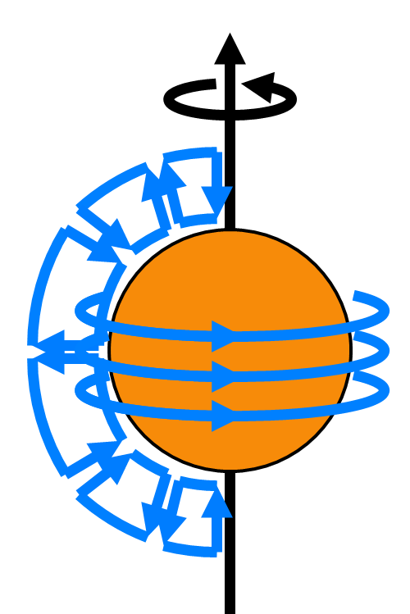

主な研究業績
惑星大気数値モデルの構築
  放射モデルの構築 (Takahashi et al., 2023)
  大気大循環モデルの構築 (Takahashi et al., 2001, 2003, 2006a; Ishiwatari et al., 2012)
惑星気候・気象の維持機構の解明
  放射収支・鉛直構造
    金星, 火星: Takahashi et al. (2023, 2024a, b)
    系外惑星: Ito et al. (2020)
  東西平均循環
    火星: Takahashi et al. (2003)
    系外惑星: Noda et al. (2017)
    水惑星: Blackburn et al. (2013)
  波動・擾乱
    火星: Takahashi et al. (2006a), Sato et al. (2013)
    金星: Kashimura et al. (2019)
    地球: Takahashi et al. (2006b), Hamilton et al. (2008)
    系外惑星: Noda et al. (2017)
    水惑星: Nakajima et al. (2013)
観測との連携
  系外惑星: Nakagawa et al. (2020)
放射収支・鉛直構造
東西平均循環
波動・擾乱
高度
温度

Slide 8
主な研究業績
惑星大気数値モデルの構築
  放射モデルの構築 (Takahashi et al., 2023)
  大気大循環モデルの構築 (Takahashi et al., 2001, 2003, 2006a; Ishiwatari et al., 2012)
惑星気候・気象の維持機構の解明
  放射収支・鉛直構造
    金星, 火星: Takahashi et al. (2023, 2024a, b)
    系外惑星: Ito et al. (2020)
  東西平均循環
    火星: Takahashi et al. (2003)
    系外惑星: Noda et al. (2017)
    水惑星: Blackburn et al. (2013)
  波動・擾乱
    火星: Takahashi et al. (2006a), Sato et al. (2013)
    金星: Kashimura et al. (2019)
    地球: Takahashi et al. (2006b), Hamilton et al. (2008)
    系外惑星: Noda et al. (2017)
    水惑星: Nakajima et al. (2013)
観測との連携
  系外惑星: Nakagawa et al. (2020)

Slide 9
主な研究業績
惑星大気数値モデルの構築
  放射モデルの構築 (Takahashi et al., 2023)
  大気大循環モデルの構築 (Takahashi et al., 2001, 2003, 2006a; Ishiwatari et al., 2012)
惑星気候・気象の維持機構の解明
  放射収支・鉛直構造
    金星, 火星: Takahashi et al. (2023, 2024a, b)
    系外惑星: Ito et al. (2020)
  東西平均循環
    火星: Takahashi et al. (2003)
    系外惑星: Noda et al. (2017)
    水惑星: Blackburn et al. (2013)
  波動・擾乱
    火星: Takahashi et al. (2006a), Sato et al. (2013)
    金星: Kashimura et al. (2019)
    地球: Takahashi et al. (2006b), Hamilton et al. (2008)
    系外惑星: Noda et al. (2017)
    水惑星: Nakajima et al. (2013)
観測との連携
  系外惑星: Nakagawa et al. (2020)

Slide 10
惑星大気数値モデルの構築
高橋のほとんどの研究は, 独自に構築した数値モデルを用いて実施.
  現象をより深く理解するためにモデルを構築することに拘り.
構築してきたモデルは二種類
  放射モデル (Takahashi et al., 2023)
  大気大循環モデル (Takahashi et al., 2001, 2003, 2006a; …)
放射収支・鉛直構造
東西平均循環
波動・擾乱
高度
温度

Slide 11
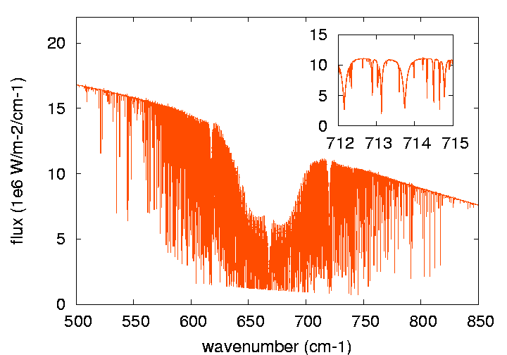
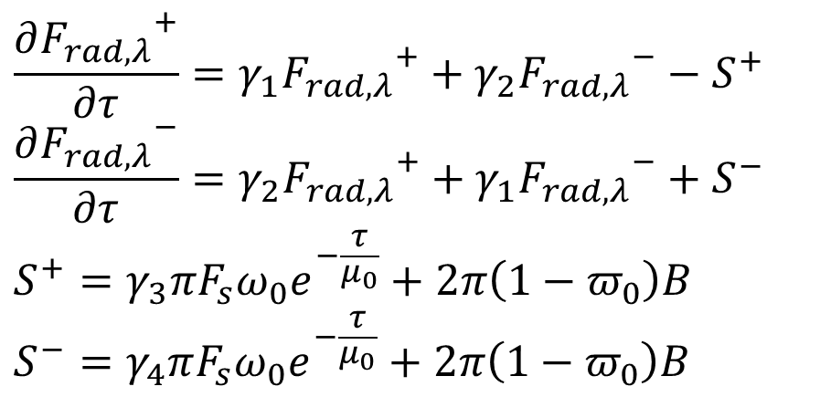
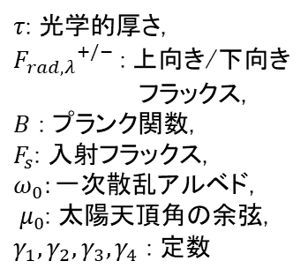
惑星大気放射モデルの構築
(Takahashi et al., 2023)
金星・火星などの CO₂ を主成分とする幅広い質量を持つ大気に対する放射モデルを構築.
大気の放射収支, 鉛直構造の研究の基盤の確立.
CO₂ 15 μm 帯のスペクトル
一般化二流近似した放射伝達方程式
$$\frac{∂{F_{rad,λ}}^{+}}{∂τ}=γ_{1}{F_{rad,λ}}^{+}+γ_{2}{F_{rad,λ}}^{−}−S^{+}$$
$$\frac{∂{F_{rad,λ}}^{−}}{∂τ}=γ_{2}{F_{rad,λ}}^{+}+γ_{1}{F_{rad,λ}}^{−}+S^{−}$$
$$S^{+}=γ_{3}πF_{s}ω_{0}e^{−\frac{τ}{μ_{0}}}+2π\left(1−π_{0}\right)B$$
$$S^{−}=γ_{4}πF_{s}ω_{0}e^{−\frac{τ}{μ_{0}}}+2π\left(1−π_{0}\right)B$$
$τ$: 光学的厚さ,
${F_{rad,λ}}^{+/−}$ : 上向き/下向き
フラックス,
$B$ : プランク関数,
$$F_{s}\text{: }入射フラックス\text{,}$$
$$ω_{0}:一次散乱アルベド\text{,}$$
$${ μ}_{0}\text{: }太陽天頂角の余弦\text{,}$$
$γ_{1},γ_{2},γ_{3},γ_{4}$ : 定数
気体による吸収 (吸収線 (HITRAN), 連続吸収), レイリー散乱,
粒子による吸収・散乱を考慮.

Slide 12
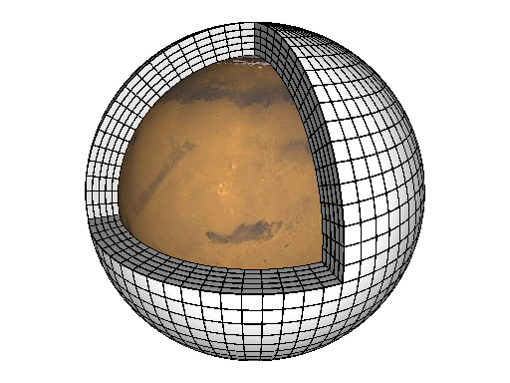
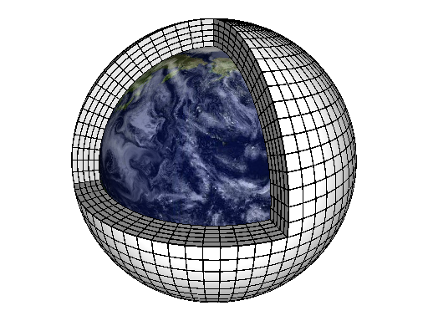
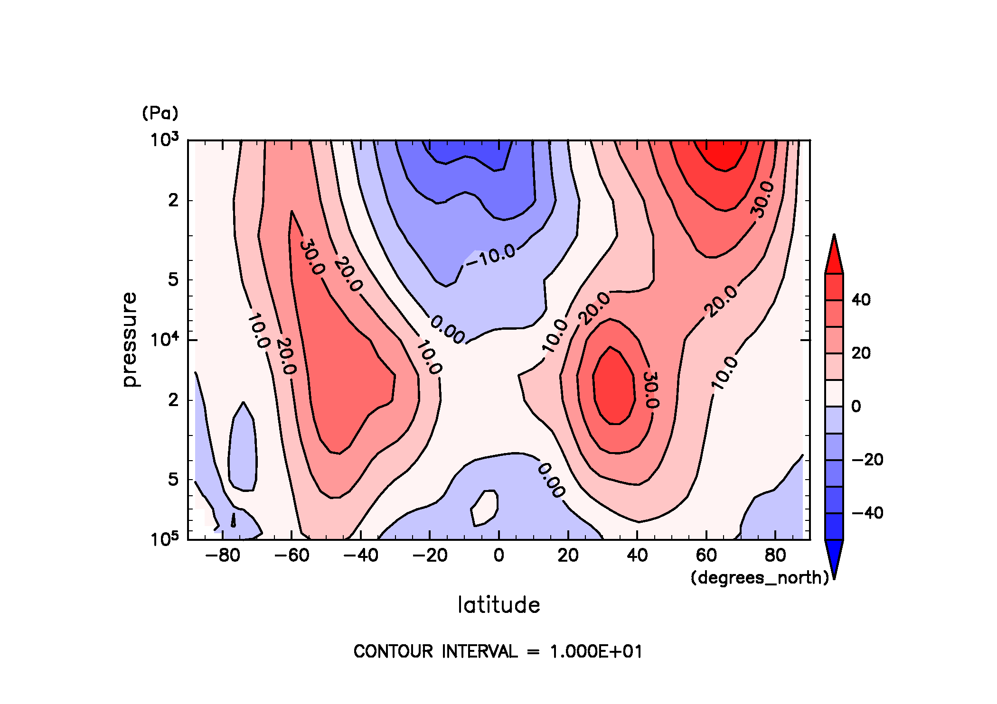
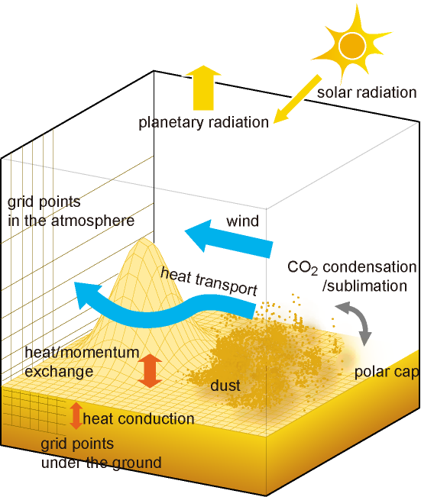
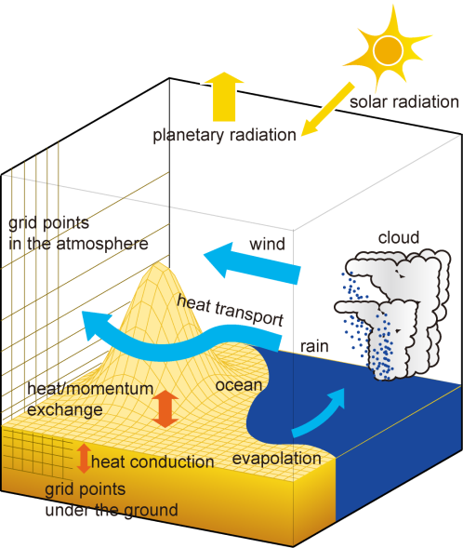
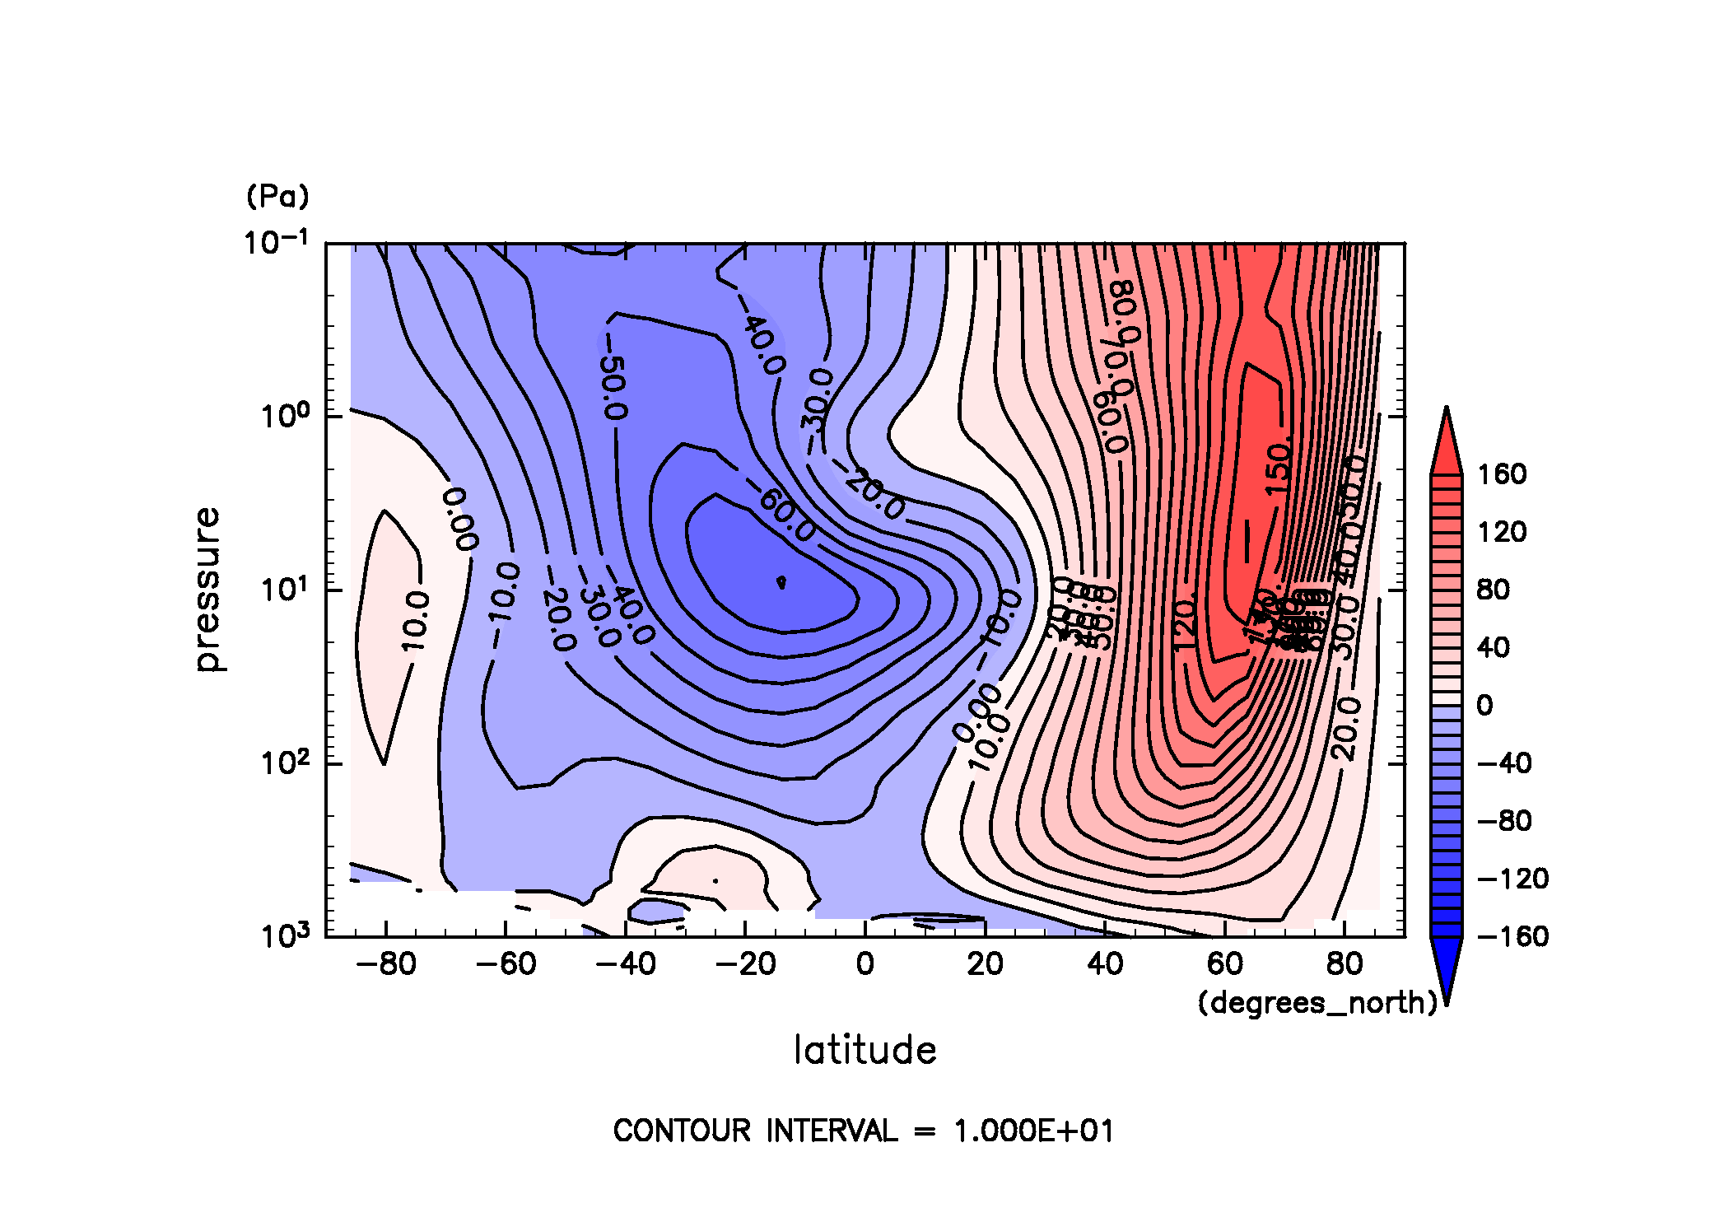

惑星大気大循環モデルの構築
(Takahashi et al., 2003, 2006; Ishiwatari et al., 2012)
惑星全球の温度, 風速, 密度分布を計算するモデル
とそれに関連するモデル・ユーティリティ群の構築
地球・火星大気の東西風
火星
地球
…
各惑星の大循環の特徴を表現

Slide 13
主な研究業績
惑星大気数値モデルの構築
  放射モデルの構築 (Takahashi et al., 2023)
  大気大循環モデルの構築 (Takahashi et al., 2001, 2003, 2006a; Ishiwatari et al., 2012)
惑星気候・気象の維持機構の解明
  放射収支・鉛直構造
    金星, 火星: Takahashi et al. (2023, 2024a, b)
    系外惑星: Ito et al. (2020)
  東西平均循環
    火星: Takahashi et al. (2003)
    系外惑星: Noda et al. (2017)
    水惑星: Blackburn et al. (2013)
  波動・擾乱
    火星: Takahashi et al. (2006a), Sato et al. (2013)
    金星: Kashimura et al. (2019)
    地球: Takahashi et al. (2006b), Hamilton et al. (2008)
    系外惑星: Noda et al. (2017)
    水惑星: Nakajima et al. (2013)
観測との連携
  系外惑星: Nakagawa et al. (2020)

Slide 14

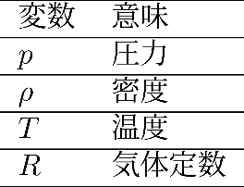
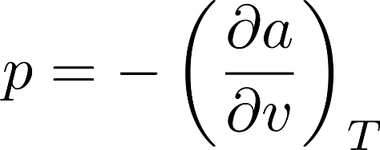
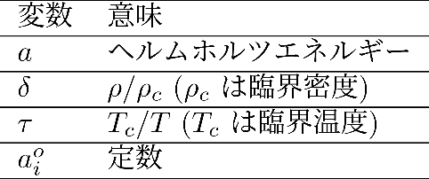
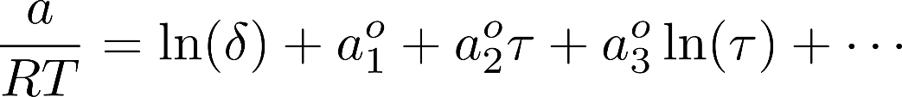

金星大気鉛直構造の熱力学モデル依存性
(Takahashi et al., 2024a, b)
VIRA との温度差
安定度
金星の厚い (~90 気圧) CO₂ 大気は理想気体ではない.
  理想気体の状態方程式
  は使えない.
  実在気体の状態方程式
  を用いて熱力学量を評価.
理想気体(定数比熱)
ファンデルワールス気体
対流の発生
が熱力学的
扱いに依存.
理想気体
実在気体
7 K
(e.g., Span and Wagner, 1996)
気象学における「常識」である理想気体,
定数比熱の仮定を排除して金星大気の
鉛直構造を解明.

Slide 15
主な研究業績
惑星大気数値モデルの構築
  放射モデルの構築 (Takahashi et al., 2023)
  大気大循環モデルの構築 (Takahashi et al., 2001, 2003, 2006a; Ishiwatari et al., 2012)
惑星気候・気象の維持機構の解明
  放射収支・鉛直構造
    金星, 火星: Takahashi et al. (2023, 2024a, b)
    系外惑星: Ito et al. (2020)
  東西平均循環
    火星: Takahashi et al. (2003)
    系外惑星: Noda et al. (2017)
    水惑星: Blackburn et al. (2013)
  波動・擾乱
    火星: Takahashi et al. (2006a), Sato et al. (2013)
    金星: Kashimura et al. (2019)
    地球: Takahashi et al. (2006b), Hamilton et al. (2008)
    系外惑星: Noda et al. (2017)
    水惑星: Nakajima et al. (2013)
観測との連携
  系外惑星: Nakagawa et al. (2020)

Slide 16
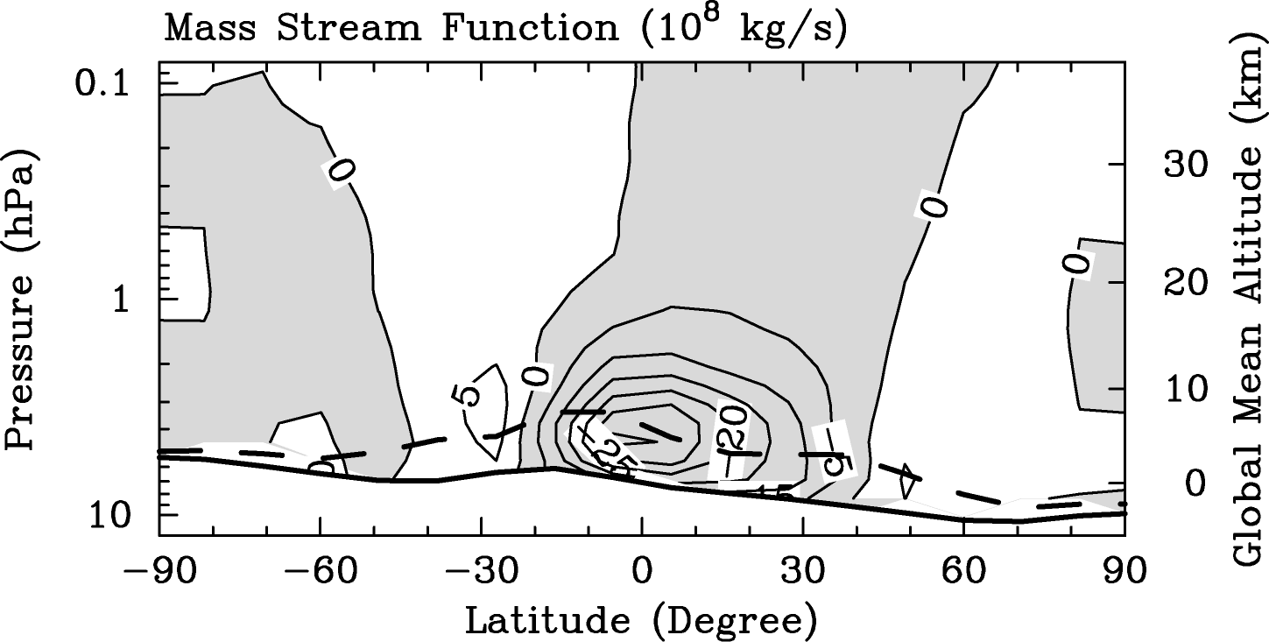
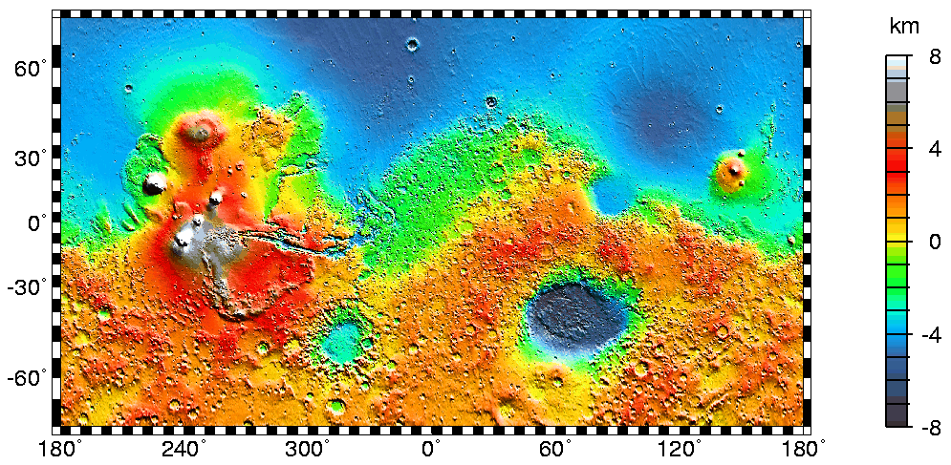
火星の子午面循環
(Takahashi et al., 2001, 2003)
春分
大気大循環モデルを用いて火星の平均循環 (子午面循環) を解明
  火星の子午面循環は, 赤道非対称.
    年平均でも非対称
    火星地形の南北非対称に起因する対流活動の差が原因
火星のダスト, 水蒸気分布を特徴づける現在気候の重要な決定要因.
火星の子午面循環
緯度
経度
火星の地形

Slide 17
主な研究業績
惑星大気数値モデルの構築
  放射モデルの構築 (Takahashi et al., 2023)
  大気大循環モデルの構築 (Takahashi et al., 2001, 2003, 2006a; Ishiwatari et al., 2012)
惑星気候・気象の維持機構の解明
  放射収支・鉛直構造
    金星, 火星: Takahashi et al. (2023, 2024a, b)
    系外惑星: Ito et al. (2020)
  東西平均循環
    火星: Takahashi et al. (2003)
    系外惑星: Noda et al. (2017)
    水惑星: Blackburn et al. (2013)
  波動・擾乱
    火星: Takahashi et al. (2006a), Sato et al. (2013)
    金星: Kashimura et al. (2019)
    地球: Takahashi et al. (2006b), Hamilton et al. (2008)
    系外惑星: Noda et al. (2017)
    水惑星: Nakajima et al. (2013)
観測との連携
  系外惑星: Nakagawa et al. (2020)

Slide 18
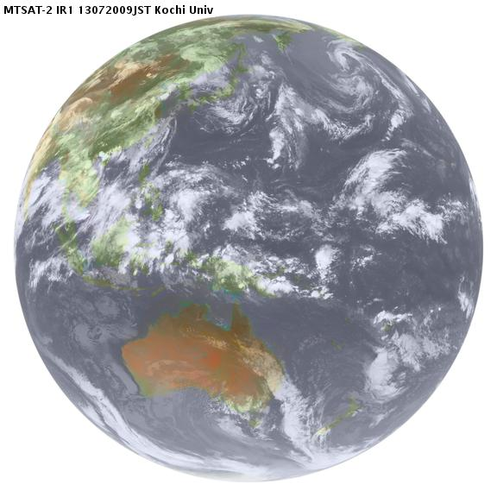
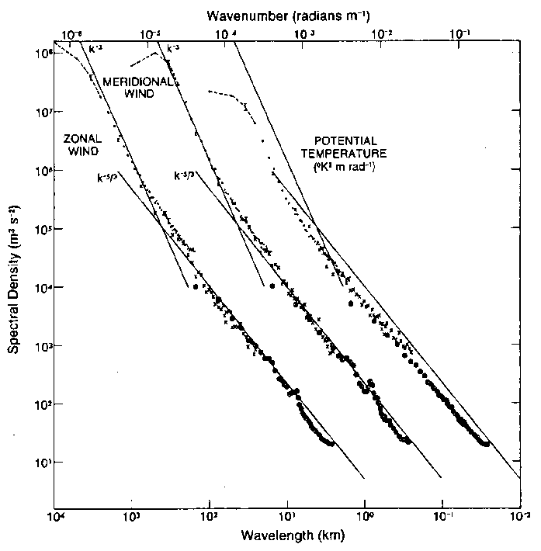
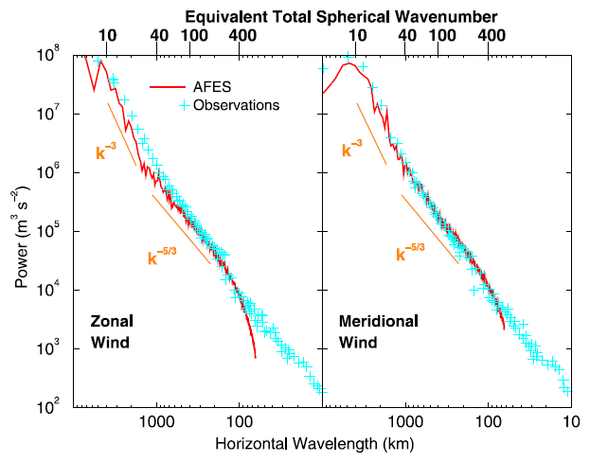
大気中の擾乱の相互作用：地球
(Takahashi et al., 2006ｂ; Hamilton et al., 2008)
[他グループモデルを利用]
様々なスケールの現象の相互作用
  エネルギースペクトルの観点での考察（e.g., Nastrom and Gage, 1985）
超高解像度（~10-20 km）地球大気モデルを用いることでO(100 km) スケールのエネルギー源を解明.
  O(1-10 km) の積雲対流
  O(1000 km) の傾圧擾乱からのエネルギーカスケード
エネルギー密度
エネルギー密度
空間スケール大
水平波長
空間スケール小
水平波長
地球大気で観測されるエネルギースペクトル (Nastrom and Gage, 1985)
モデルから得られた
エネルギースペクトル

Slide 19
主な研究業績
惑星大気数値モデルの構築
  放射モデルの構築 (Takahashi et al., 2023)
  大気大循環モデルの構築 (Takahashi et al., 2001, 2003, 2006a; Ishiwatari et al., 2012)
惑星気候・気象の維持機構の解明
  放射収支・鉛直構造
    金星, 火星: Takahashi et al. (2023, 2024a, b)
    系外惑星: Ito et al. (2020)
  東西平均循環
    火星: Takahashi et al. (2003)
    系外惑星: Noda et al. (2017)
    水惑星: Blackburn et al. (2013)
  波動・擾乱
    火星: Takahashi et al. (2006a), Sato et al. (2013)
    金星: Kashimura et al. (2019)
    地球: Takahashi et al. (2006b), Hamilton et al. (2008)
    系外惑星: Noda et al. (2017)
    水惑星: Nakajima et al. (2013)
観測との連携
  系外惑星: Nakagawa et al. (2020)

Slide 20
系外惑星大気循環の自転角速度依存性
(Nakagawa et al., 2020)
惑星大気大循環モデルを用いて様々な自転軸傾斜角を与えた計算の結果を模擬観測し, 自転軸傾斜角を推定できることを証明.
模擬観測で得られた惑星の光度の時間変化
様々な自転軸傾斜角を与えたモデル計算で
得られた雲分布

Slide 21
今後の研究計画

Slide 22
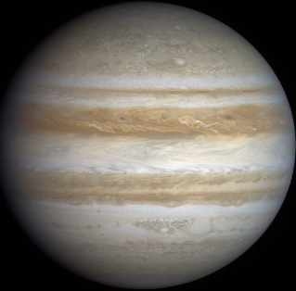

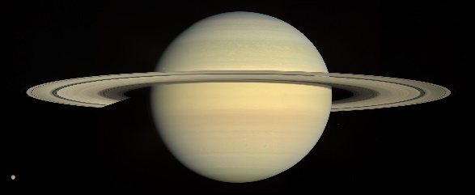
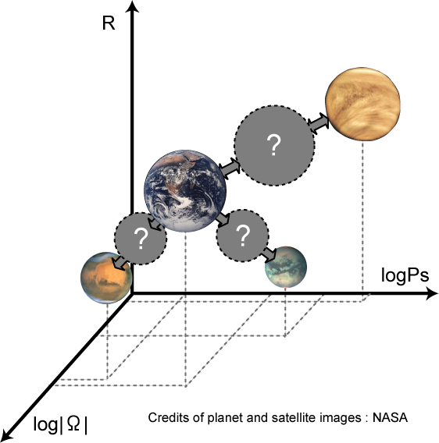
これからの研究対象
これまでの主な研究対象
太陽系内惑星
系外惑星
惑星大気・気候の包括的な理解に向けて
  研究対象の拡大 (上図)
  「惑星パラメータ空間内の惑星」としての理解の整理 (左図)
岩石惑星・衛星
ガス・氷惑星
?
…
…
…
研究対象を拡大
学生と木星大気の研究を実施中
他大学研究者と共同研究を実施中 (竹広 (京大), 基盤B)
パラメータ空間内の惑星

Slide 23
数値モデルの開発, 改良, それに向けた体制構築
近似度を緩めて, より広範囲の惑星を扱えるモデルへ
  現在の興味の中心は大気の熱力学的扱いの拡張
    例: 気象学・大気科学の常識 (定数比熱, 理想気体近似) の超越
開発グループの強化
  地球気象学・大気科学の専門家の力を結集.
    連携講座 応用惑星学, 理化学研究所のグループ等との協力の強化.
  研究室では下のように役割分担
    樫村: 超高解像度シミュレーション (主に波動・擾乱の解明) に注力
    高橋: 数値モデル構築, 放射収支, 東西平均循環(, 波動・擾乱)など幅広く
系内外惑星大気の観測に貢献
  国内外の惑星（大気）研究者をサポート
    モデルを提供
    モデル計算の立場からの知見提供

Slide 24
学会横断的な繋がりの構築
惑星大気・気候の研究者は複数の学会に分かれている
  日本気象学会
  日本惑星科学会
  地球電磁気・地球惑星圏学会
  日本天文学会
セミナー・研究会の企画を通して繋がりを維持・発展
  学会講演会での特別セッション代表コンビーナ
  惑星大気研究会オンラインセミナー
    2007 年からオンラインでのセミナーを企画. これまで 126 回開催.
  オフラインでのセミナー・研究会・ワークショップ
    これまで数十回開催 (海外研究者が参加する企画含む).

Slide 25
これまでの教育, 学生の研究指導等の概要

Slide 26
神戸大学で指導した卒業・修了学生数
2013 年以降 (准教授期間) 卒業・修了学生
  学部生 25 人
  博士前期課程 10 人
  博士後期課程 2 人
  備考
    教育研究分野教員 (林, 岩山, 樫村) による共同指導
卒業研究
  気象・気候の基礎の勉強, 教科書の解説や先行研究の追試が中心.
修士論文, 博士論文
  惑星大気大循環モデル, 領域モデルを用いた気候・循環構造の解明.
  過去の博士論文
    河合佑太, 2018, 大気海洋海氷結合モデルの開発と海惑星気候に対する海洋大循環の影響に関する数値実験.
    納多哲史, 2013, 同期回転水惑星の大気大循環に関する数値的研究 - 自転角速度依存性と太陽定数依存性 -.

Slide 27
今後の教育への抱負

Slide 28
学生指導の抱負
論理的思考を促す教育
  惑星学の問題を題材にして, 課題に対する一般的な取り組み方を学ぶ.
    問題のポイントは何? / どのように取り組む? / どのように結果を整理する?
具体的には惑星気候・大気循環構造を研究
  (高橋が構築してきた) 数値モデルを用いて数値実験・数値シミュレーションを実施.
  数値モデルを通してこれまでの大気科学・気象学の理解を追及.
太陽系内惑星
系外惑星
岩石惑星・衛星
ガス・氷惑星
?
…
…
…
パラメータ空間内の惑星

Slide 29
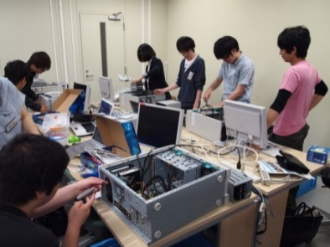
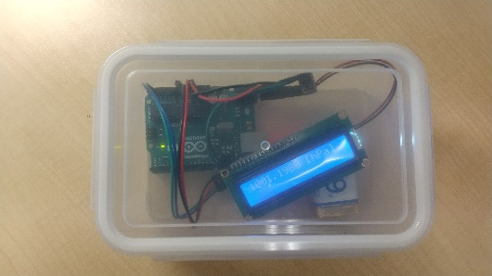
学生指導の抱負
自分で「手を動かしたくなる」雰囲気・環境作り
  基礎的な数学・物理学を用いた気候・大気循環の理解
    数値モデルを用いると何かしら結果は得られる. モデルで表現された現象がどのように解釈されるのか学んでほしい.
    惑星学基礎, 惑星物理学基礎等の専門科目の内容を参照しながら「演習的に」 (地道に式変形して) 古典的手法で理解を深める.
      現象を記述する物理法則 (微分方程式) は, 結局は惑星学基礎, 惑星物理学基礎の内容に帰着 (することも多い).
  物理的に「物」を触って理解を深める
    PC 分解・組み立て (惑星学実習 E)
    電子回路で温度・湿度・気圧測定 (地学実験 B)
計算機実習の様子
(惑星学実習 E)
電子回路で構成した
温度・湿度・気圧計

Slide 33
研究対象概観: 多様な惑星
多数の太陽系内惑星・衛星が様々な大気を保持
系外惑星も様々な大気を保持している可能性.
様々な惑星の気候・循環構造を明らかにしたい
  これまでは岩石惑星が主な研究対象
太陽系内惑星
系外惑星
岩石惑星・衛星
ガス・氷惑星
?
…
…
…
これまでの主な研究対象

Slide 34
研究対象概観: 惑星表層環境, 大気循環の多様性
金星
地球
火星
自転方向
冬半球
夏半球
すべての緯度で自転方向
中緯度で自転方向
低緯度で逆方向
冬半球で自転方向
夏半球で逆方向
730 K
290 K
220 K
90 気圧
1 気圧
0.007 気圧
大気組成(%)
CO₂(96),N₂(3.5),SO₂(0.015)
N₂(78),O₂(21),Ar(0.9),H₂O(0~0.2)
CO₂(95),N₂(2.7),Ar(1.6)

Slide 35
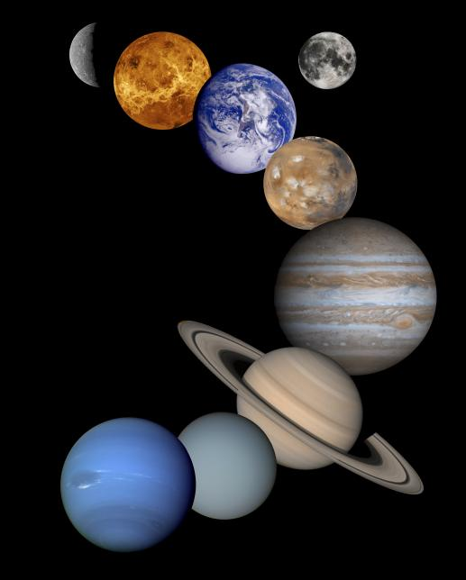
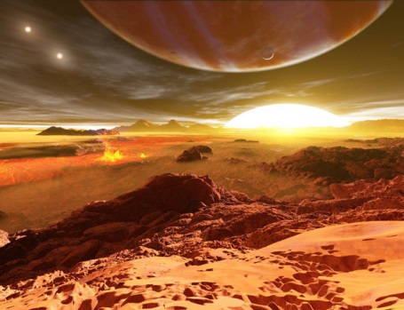
惑星表層環境, 大気循環の多様性
太陽系内惑星だけでなく, 系外惑星にも様々な大気循環が形成されているかもしれない.
これら様々な惑星表層環境と大気循環の多様性は, どのような過程によって決定づけられているのか?
  結果として,
    なぜ地球には生命がいるのか?
    地球以外にはどこに生命がいるのか?
  といった問いに答えられるかもしれない.
?
系外惑星?

Slide 36

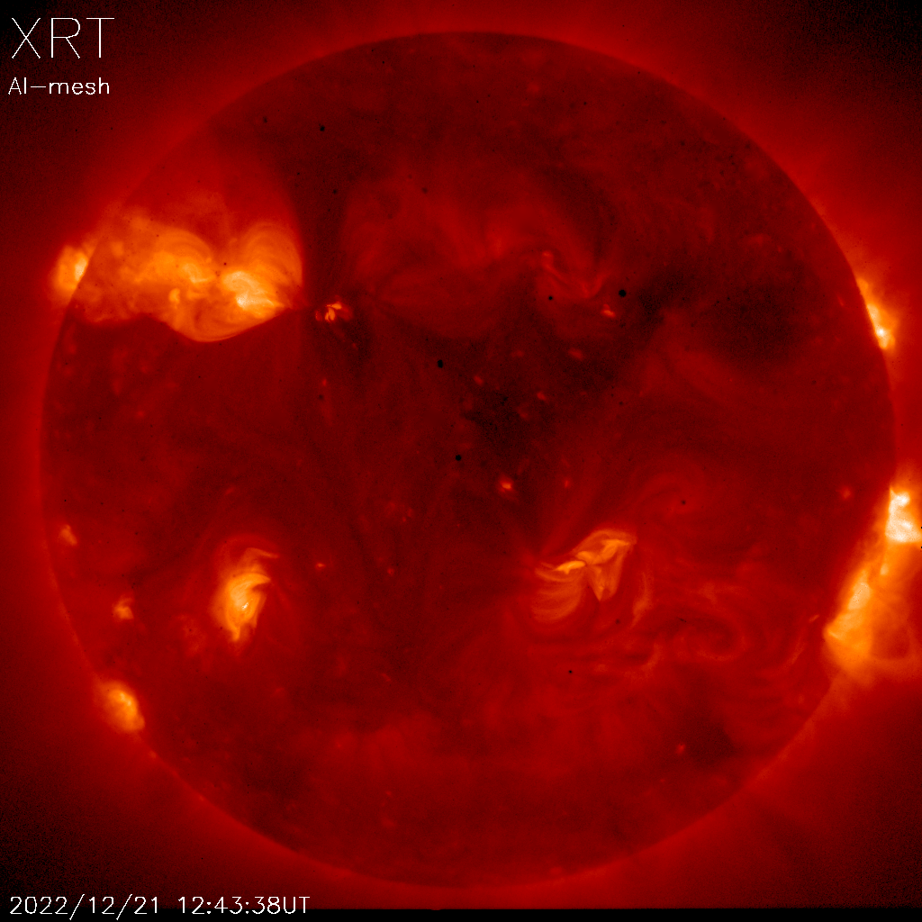


惑星の多様性
2024/01/05
T∼243 地球日
(T_{LOD}∼117 地球日)
T~1 地球日
δ∼2.6°
δ∼23.4°
T~1 地球日
δ∼25.2°
R~3396 km
R~6052 km
R~6378 km

Slide 37
放射収支
鉛直構造
東西平均循環
波動・擾乱

Slide 38
地球大気のエネルギー収支
放射収支・鉛直構造
高度
温度
（IPCC AR4 WG1 報告書, 2007）

Slide 39
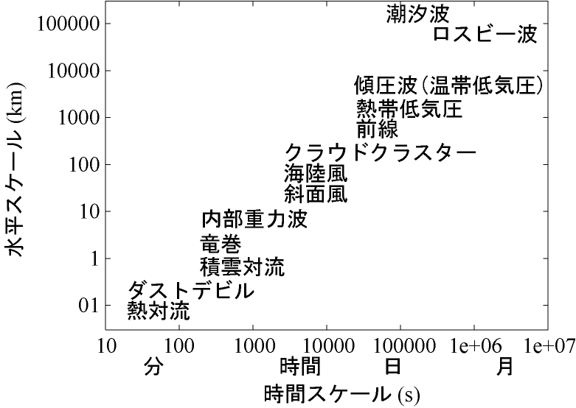
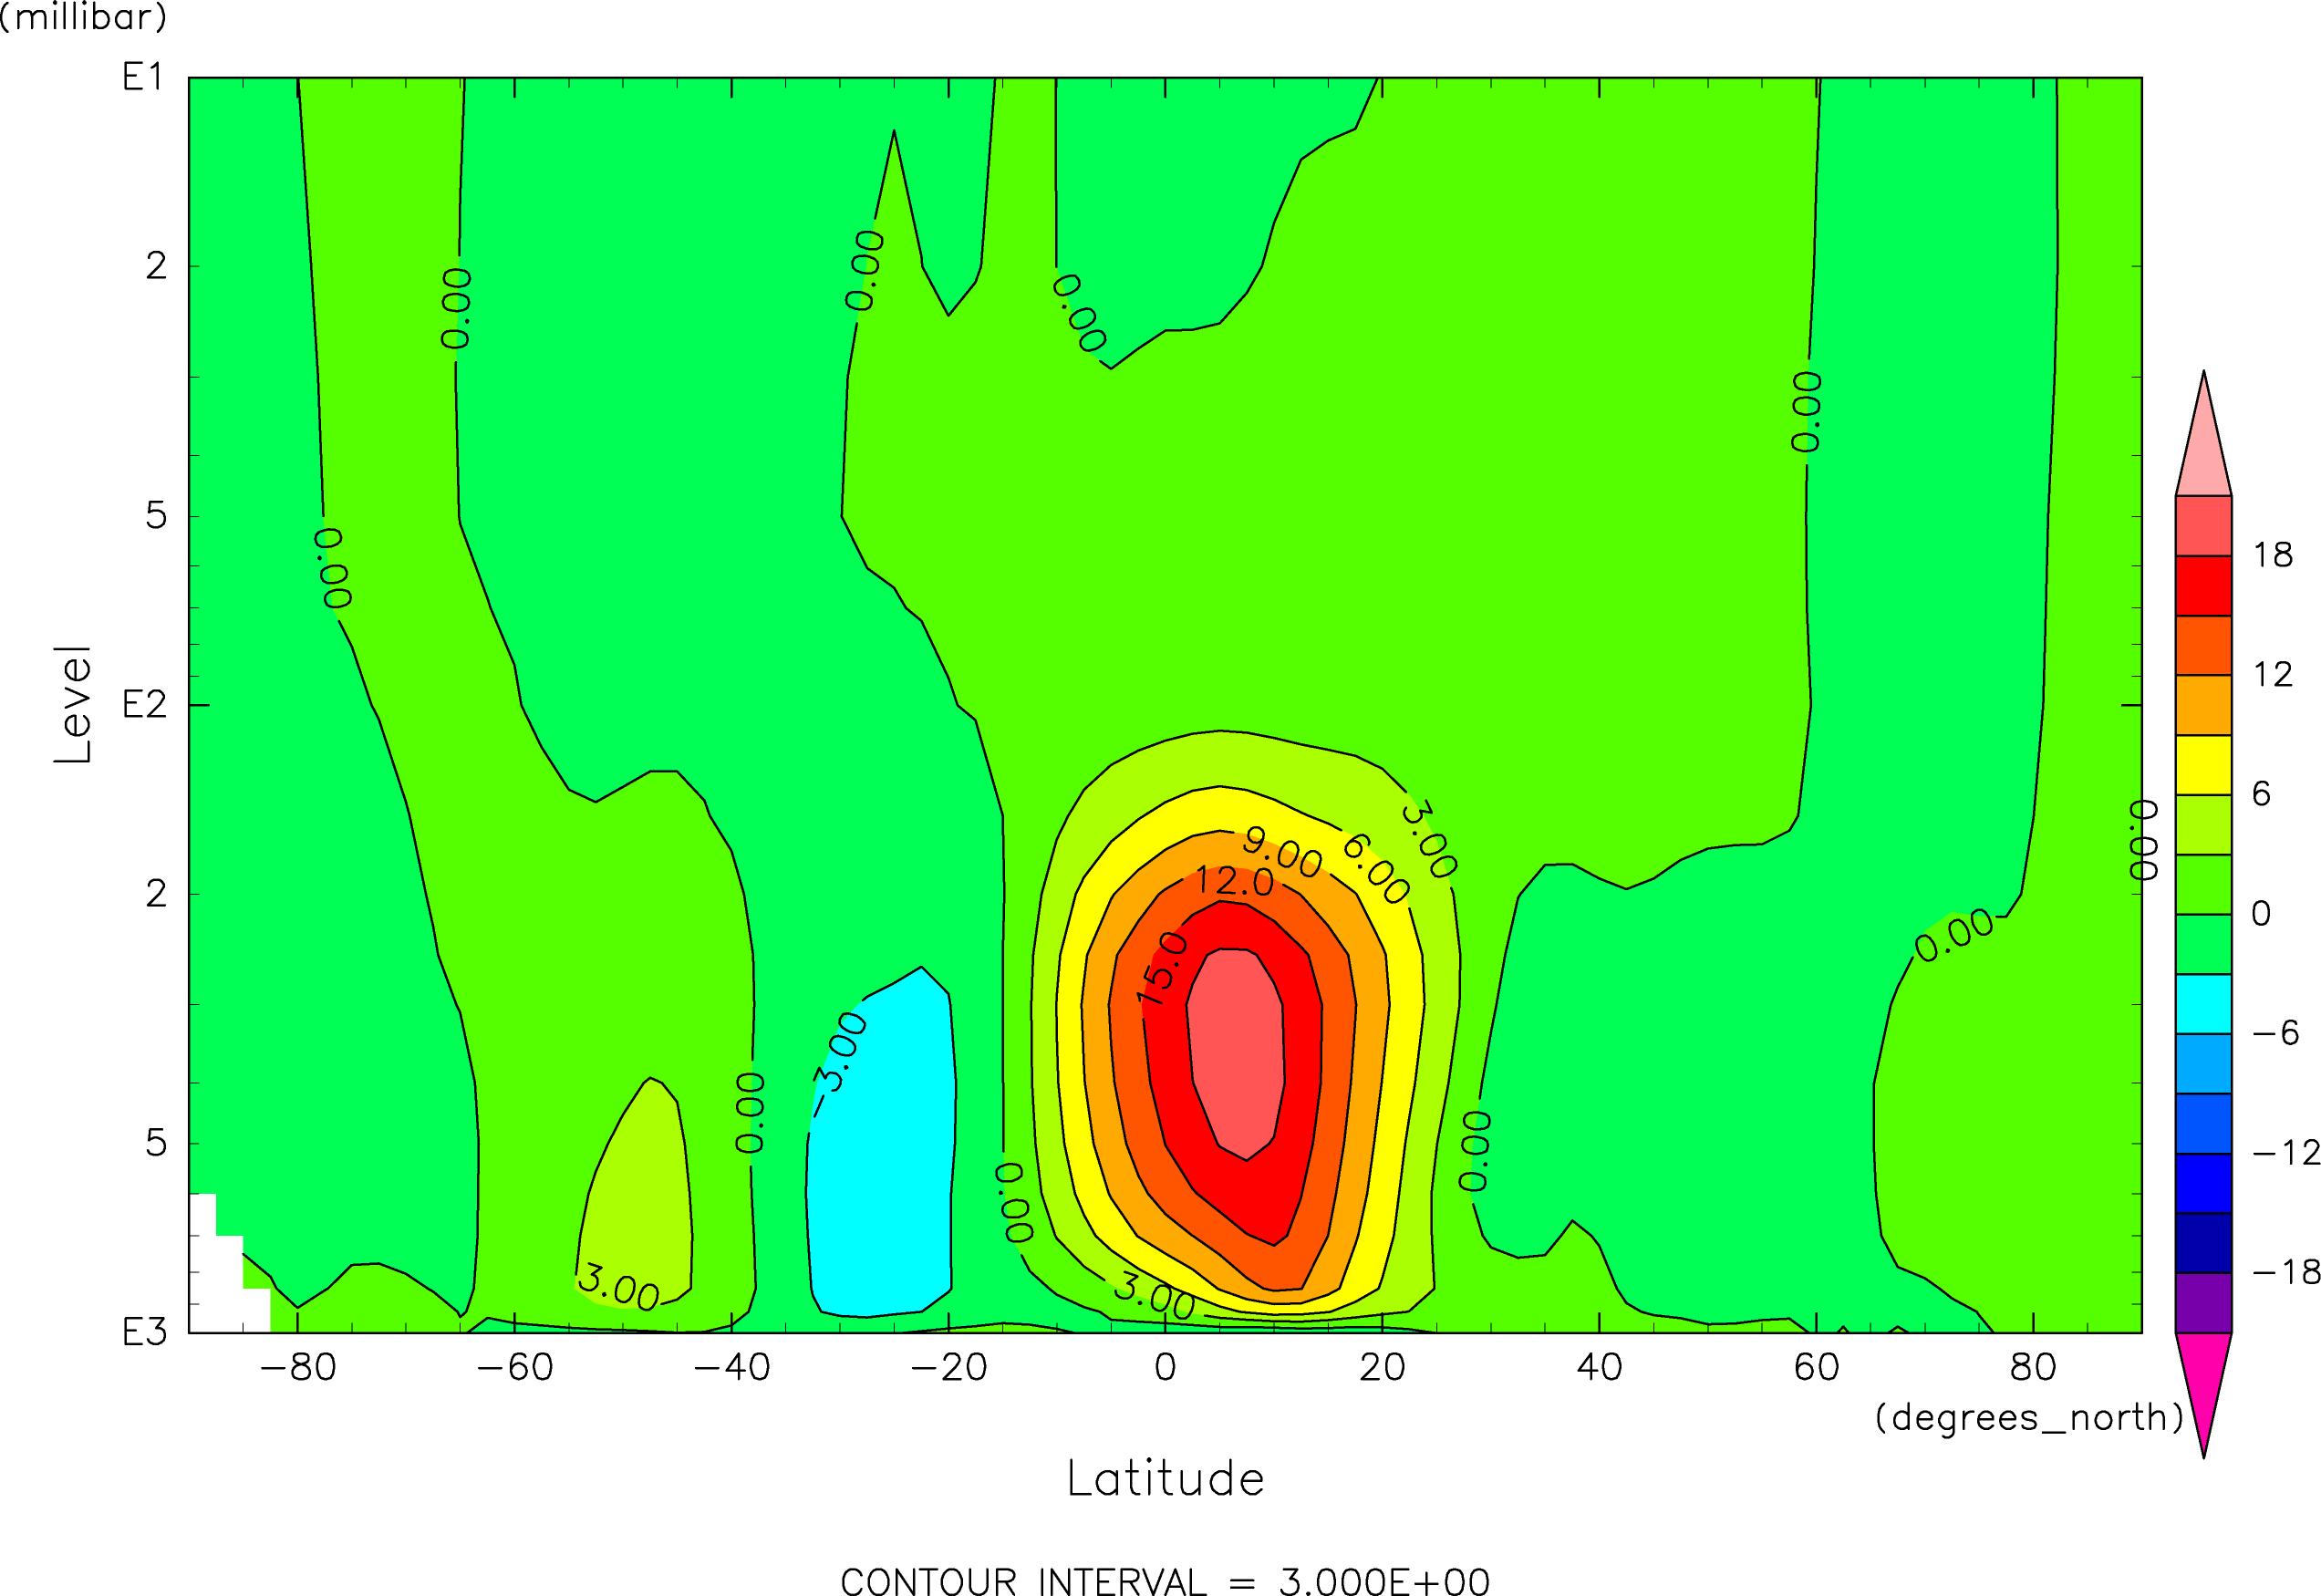
地球大気の東西平均大気循環と波動・擾乱
北半球の冬（2 月）
東西平均循環
波動・擾乱
10
気圧 (hPa)
100
1000
90°S
Eq.
90°N
緯度
様々な過程を考慮した大気大循環モデルを用いて研究.
大気（・海洋）は
東西平均循環（「金太郎飴」な循環） と 大気波動・擾乱
によって熱, 運動量, 物質を輸送.

Slide 40
主な研究業績
惑星大気数値モデルの構築
  放射モデルの構築 (Takahashi et al., 2023)
  大気大循環モデルの構築 (Takahashi et al., 2001, 2003, 2006a; Ishiwatari et al., 2012)
惑星気候・気象の維持機構の解明
  放射収支・鉛直構造
    金星, 火星: Takahashi et al. (2023, 2024a, b)
    系外惑星: Ito et al. (2020)
  平均循環
    火星: Takahashi et al. (2003)
    水惑星: Blackburn et al. (2013)
    系外惑星: Noda et al. (2017)
  波動・擾乱
    火星: Takahashi et al. (2006a), Sato et al. (2013)
    金星: Kashimura et al. (2019)
    地球: Takahashi et al. (2006b), Hamilton et al. (2008)
    水惑星: Nakajima et al. (2013)
    系外惑星: Noda et al. (2017)
  観測との連携
    系外惑星: Nakagawa et al. (2020)
放射収支・鉛直構造
東西平均循環
波動・擾乱
高度
温度

Slide 41
主要な研究業績
惑星大気数値モデルの構築
  惑星大気放射モデルの構築 (Takahashi et al., 2023, 2024a, 2024b)
  惑星大気大循環モデルの構築 (Takahashi et al., 2001, 2003, 2006; Ishiwatari et al., 2012)
火星大気の以下に関する研究
  子午面循環 (Takahashi et al., 2001, 2003)
  熱潮汐波 (Takahashi et al., 2006; Sato et al., 2013)
  中小規模擾乱 (to be submitted)
地球大気・水惑星の以下に関する研究
  エネルギースペクトル (Takahashi et al., 2006, Hamilton et al., 2008)
様々な空間スケールの擾乱の相互作用
  水惑星国際相互比較実験 (Blackburn et al., 2013; Nakajima et al., 2013, 他)

Slide 42
惑星大気放射モデルの構築
(Takahashi et al., 2023)
金星・火星 (古火星・現在火星) の放射場, 平衡鉛直構造の評価に使用.
金星大気アルベド
スペクトル
金星大気中の太陽放射フラックスの
鉛直分布
様々な質量の CO₂ 大気における
放射対流平衡 (火星の入射放射を仮定)
赤線, 緑線は異なる微量気体分布に対する
計算結果. 黒線・黒+ は観測結果.

Slide 43
独自に数値モデルを構築することへの拘り
これまでほとんどの研究は, 独自に数値モデルを構築し, それを用いた数値実験によって実施.
  いくつかの共同研究は, 他グループの数値モデルを用いて実施
    例えば, Takahashi et al. (2006b), Hamilton et al. (2008) など.
数値モデルを構築の意義
  中身を理解
    ブラックボックスでない.
    自分で構築することで, 移流, 乱流, 放射, 凝結・蒸発, 地面といった様々な過程個別の理解と, 統合した結果のモデルの理解につながる.
      特によくわからない惑星の理解には必要不可欠.
      結果の妥当性を判断（変な結果に気づく）
  モデルは理解の表現の一形態
    モデルの構築においては, 対象の考察に基づき, 現象をモデル化.
      モデルを構築すること自体が研究であり, 理解の集積
    モデル自体が教育の材料

Slide 44
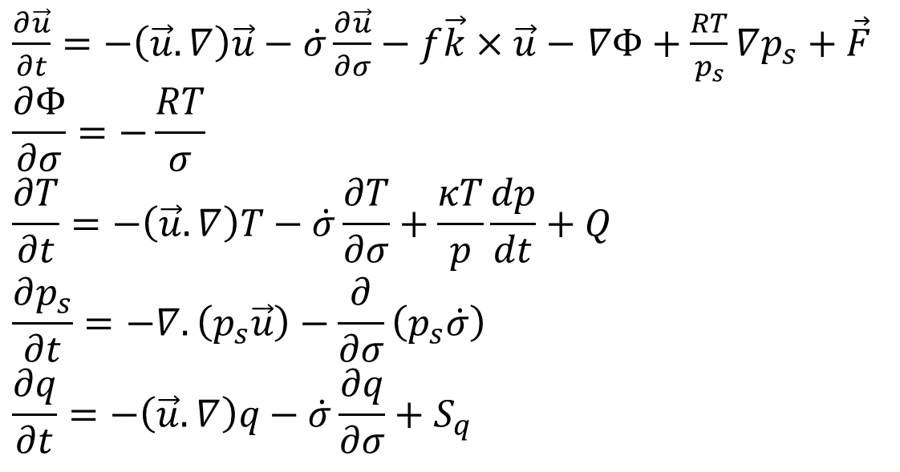
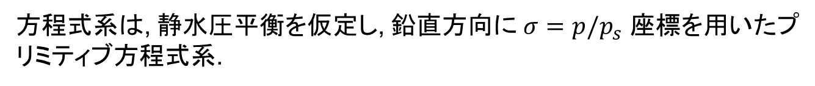
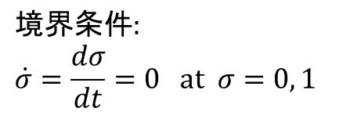
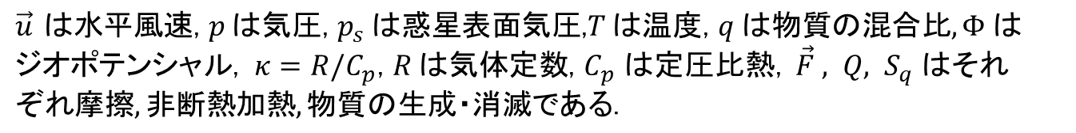
惑星大気大循環モデルの構築
(Takahashi et al., 2003, 2006; Ishiwatari et al., 2012)
方程式系は, 静水圧平衡を仮定し, 鉛直方向に $σ=p/p_{s}$ 座標を用いたプリミティブ方程式系.
$\frac{∂\vec{u}}{∂t}=−\left(\vec{u}.∇\right)\vec{u}−\dot{σ}\frac{∂\vec{u}}{∂σ}−f\vec{k}×\vec{u}−$ $∇Φ+\frac{RT}{p_{s}}∇p_{s}+\vec{F}$
$$\frac{∂Φ}{∂σ}=−\frac{RT}{σ}$$
$$\frac{∂T}{∂t}=−\left(\vec{u}.∇\right)T−\dot{σ}\frac{∂T}{∂σ}+\frac{κT}{p}\frac{dp}{dt}+Q$$
$$\frac{∂p_{s}}{∂t}=−∇.\left(p_{s}\vec{u}\right)−\frac{∂}{∂σ}\left(p_{s}\dot{σ}\right)$$
$$\frac{∂q}{∂t}=−\left(\vec{u}.∇\right)q−\dot{σ}\frac{∂q}{∂σ}+S_{q}$$
$$境界条件\text{:}$$
$$\dot{σ}=\frac{dσ}{dt}=0 \text{at} σ=0, 1$$
$$\vec{u} は水平風速\text{, }p は気圧\text{, }p_{s} は惑星表面気圧\text{,} T は温度\text{, }q は物質の混合比, Φ は$$
$ジオポテンシャル\text{, } κ=R/C_{p}\text{, }R は気体定数\text{, }C_{p}$ は定圧比熱, $\vec{F} , Q, S_{q} はそれ$
$$ぞれ摩擦, 非断熱加熱, 物質の生成・消滅である\text{.}$$

Slide 45
惑星大気大循環モデルの構築
(Takahashi et al., 2003, 2006; Ishiwatari et al., 2012)
惑星全球の温度, 風速, 密度分布を計算するモデル
とそれに関連するモデル・ユーティリティ群の構築
大気大循環モデルの構成
  移流過程
    プリミティブ方程式系
      鉛直静水圧近似
  放射過程
    地球 / 火星放射モデル
  乱流混合過程
  凝結過程
  地表面過程
関連するプログラム群を使用し, 惑星大気を扱うモデル群を構築
火星
地球
…

Slide 46
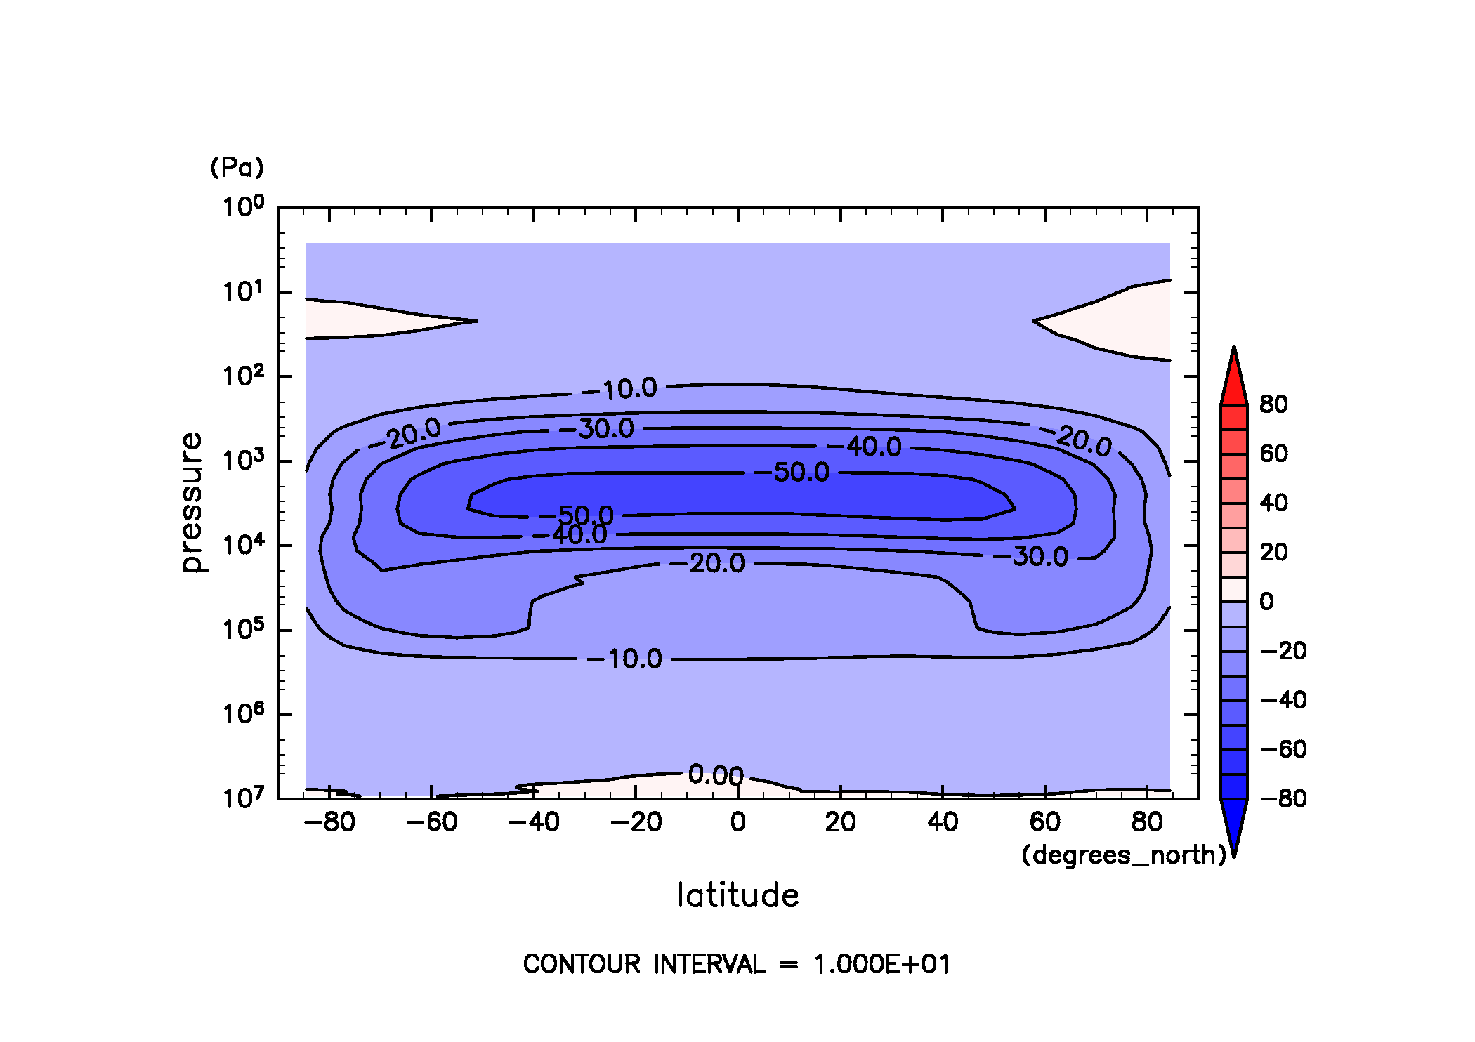

惑星大気大循環モデルの構築
(Takahashi et al., 2003, 2006; Ishiwatari et al., 2012)
金星・地球・火星大気の東西風
知られている各惑星の大循環の特徴を表現

Slide 47
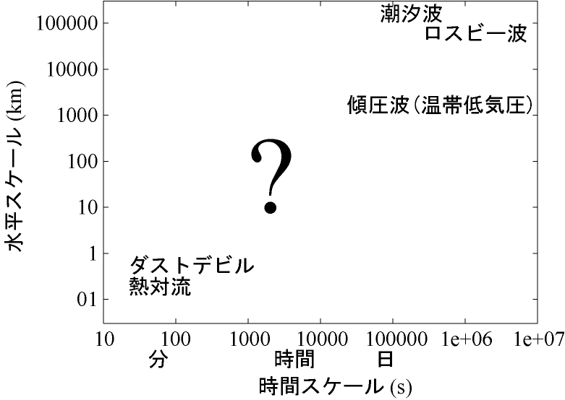
これまでに取り組んできた研究対象
火星
  子午面循環構造
  熱潮汐波
  “メソスケール”擾乱
地球・水惑星
  惑星規模から“メソスケール”までの現象の相互作用
  水惑星国際比較実験
火星
地球

Slide 48
多様な惑星表層環境・循環構造の理解
パラメータ空間内の惑星という視点で, 「点」から「線」/「面」/「体積」的な研究へ.
  「地球, 火星, … の大気循環はなぜ今のようになっているのか?」
パラメータ空間内の惑星

Slide 49
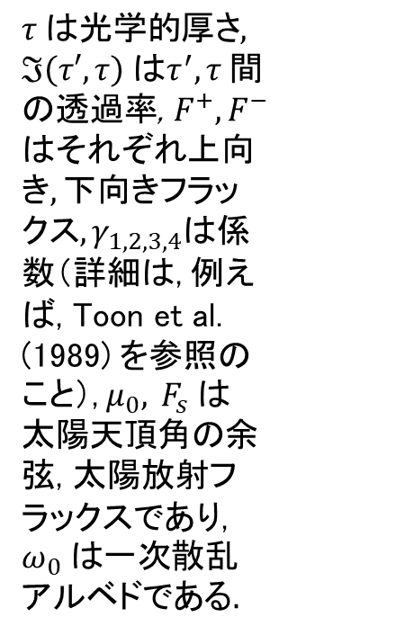
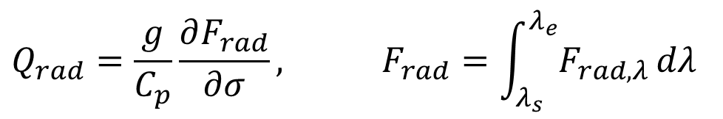
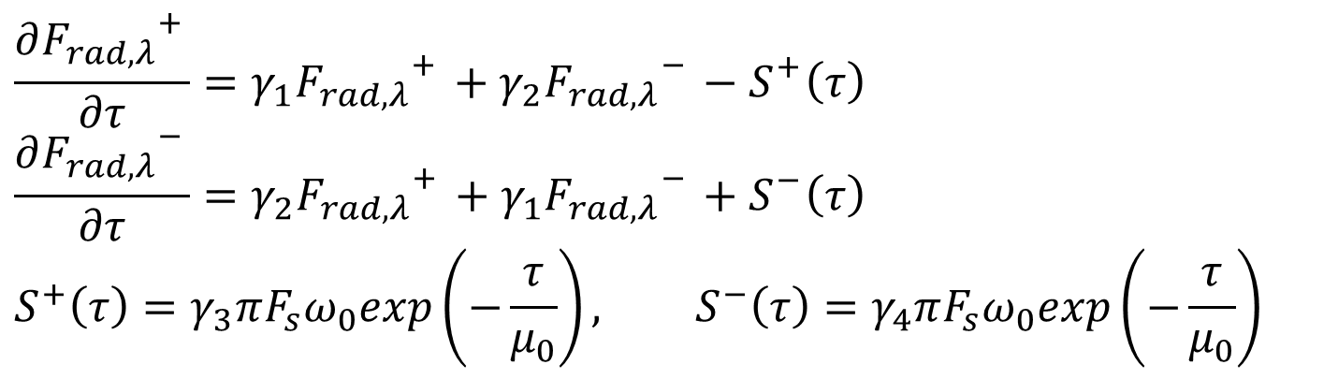
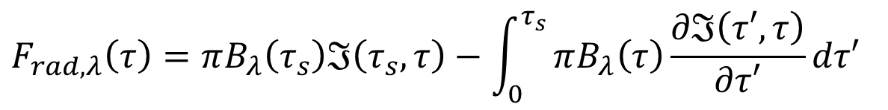
モデル開発: モデル概要 その 3
放射過程
$$Q_{rad}=\frac{g}{C_{p}}\frac{∂F_{rad}}{∂σ}, F_{rad}=\int_{λ_{s}}^{λ_{e}}{F_{rad,λ}}dλ$$
$$τ は光学的厚さ,$$
$$ℑ\left(τ′,τ\right) はτ^{′},τ 間$$
$の透過率$, $F^{+}, F^{−}$
$$はそれぞれ上向$$
$$き, 下向きフラッ$$
$$クス, γ_{1,2,3,4}は係$$
$数$（詳細は, 例え
ば, Toon et al.
(1989) を参照の
こと）,${ μ}_{0}, { F}_{s} は$
$$太陽天頂角の余$$
$弦$, 太陽放射フ
ラックスであり,
$$ω_{0} は一次散乱$$
$アルベドであ$る$.$
散乱のない大気に対する放射伝達方程式:
$$F_{rad,λ}\left(τ\right)=πB_{λ}\left(τ_{s}\right)ℑ\left(τ_{s},τ\right)−\int_{0}^{τ_{s}}{πB_{λ}\left(τ\right)\frac{∂ℑ\left(τ′,τ\right)}{∂τ′}dτ′}$$
射出のない散乱吸収大気に対する放射伝達方程式
$$\frac{∂{F_{rad,λ}}_{}^{+}}{∂τ}=γ_{1}{F_{rad,λ}}_{}^{+}+γ_{2}{F_{rad,λ}}_{}^{−}−S_{}^{+}\left(τ\right)$$
$$\frac{∂{F_{rad,λ}}_{}^{−}}{∂τ}=γ_{2}{F_{rad,λ}}_{}^{+}+γ_{1}{F_{rad,λ}}_{}^{−}+S_{}^{−}\left(τ\right)$$
$$S^{+}\left(τ\right)=γ_{3}πF_{s}ω_{0}exp\left(−\frac{τ}{μ_{0}}\right), S^{−}\left(τ\right)=γ_{4}πF_{s}ω_{0}exp\left(−\frac{τ}{μ_{0}}\right)$$

Slide 50


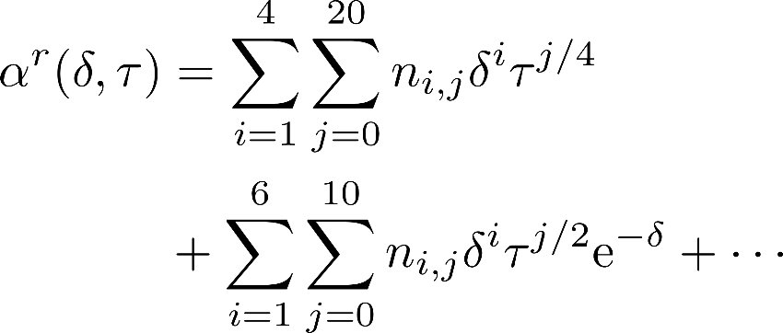
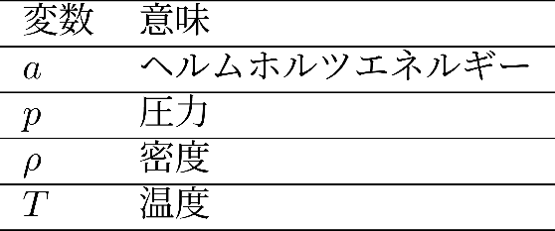

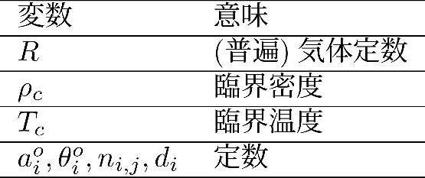
金星大気鉛直構造の熱力学モデル依存性
(Takahashi et al., 2024a, b)
金星の厚い (~90 気圧) CO₂ 大気は理想気体ではない.
  理想気体の状態方程式
  は使えない.
  実在気体の状態方程式
  を用いて熱力学量を評価.
実在気体のヘルムホルツエネルギー
(e.g., Span and Wagner, 1996)
理想気体部分
理想気体部分からのずれ

Slide 51
金星大気鉛直構造の熱力学モデル依存性
(Takahashi et al., 2024a, b)
VIRA との温度差
安定度
気象学における「常識」である
理想気体, 定数比熱の仮定を排除
して金星大気の鉛直構造を解明.
定数比熱の仮定と圧縮性の差
が大気構造に多大な影響.
理想気体(定数比熱)
ファンデルワールス気体
対流の生成が
熱力学的扱いに依存.
理想気体
実在気体
7 K

Slide 52
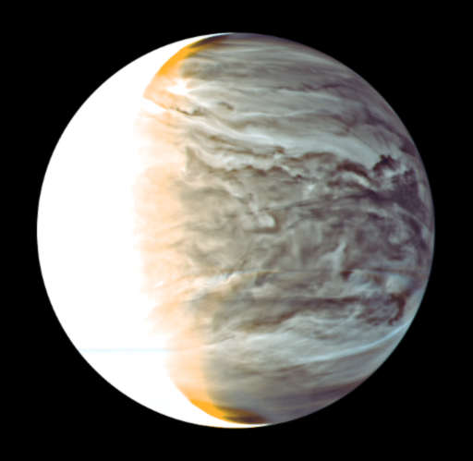
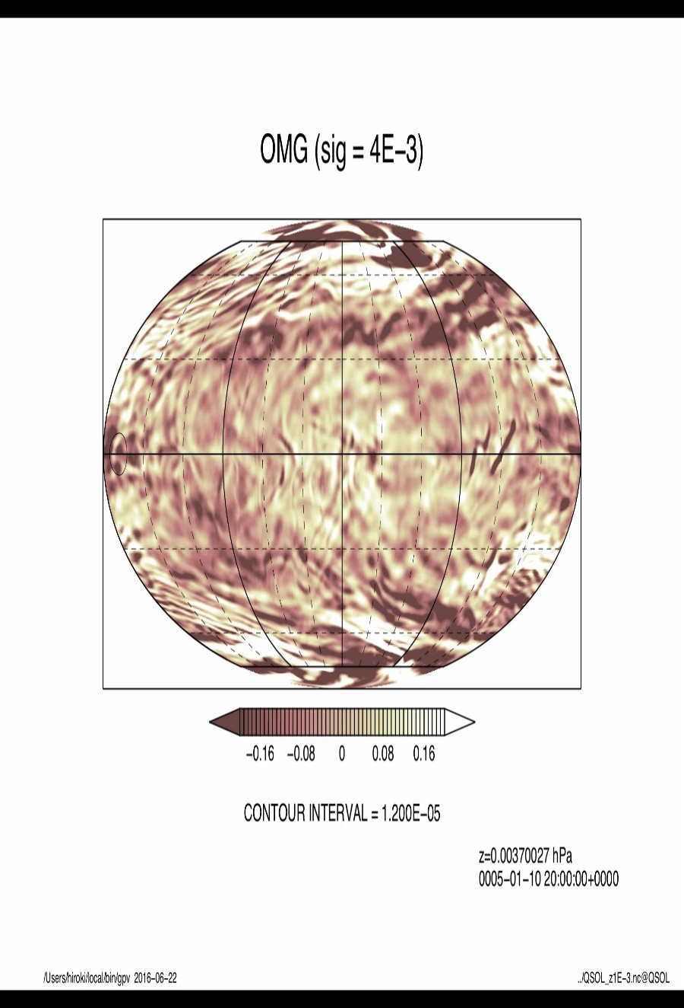
金星大気で観測された筋状構造
(Kashimura et al., 2019)
観測
モデル
金星探査機あかつきが観測した惑星規模筋状構造の成因を 数値モデル実験により解明.
  日本の金星大気モデルは, 観測された構造の特徴を表現.
  ロスビー波, ケルビン波, 傾圧不安定擾乱の相互作用に起因.
「あかつき」 2 μm カメラ IR2による
金星疑似カラー画像
撮影日時： 2016年3月25日
AFES 金星計算によって得られた
雲層高度における鉛直速度分布

Slide 53
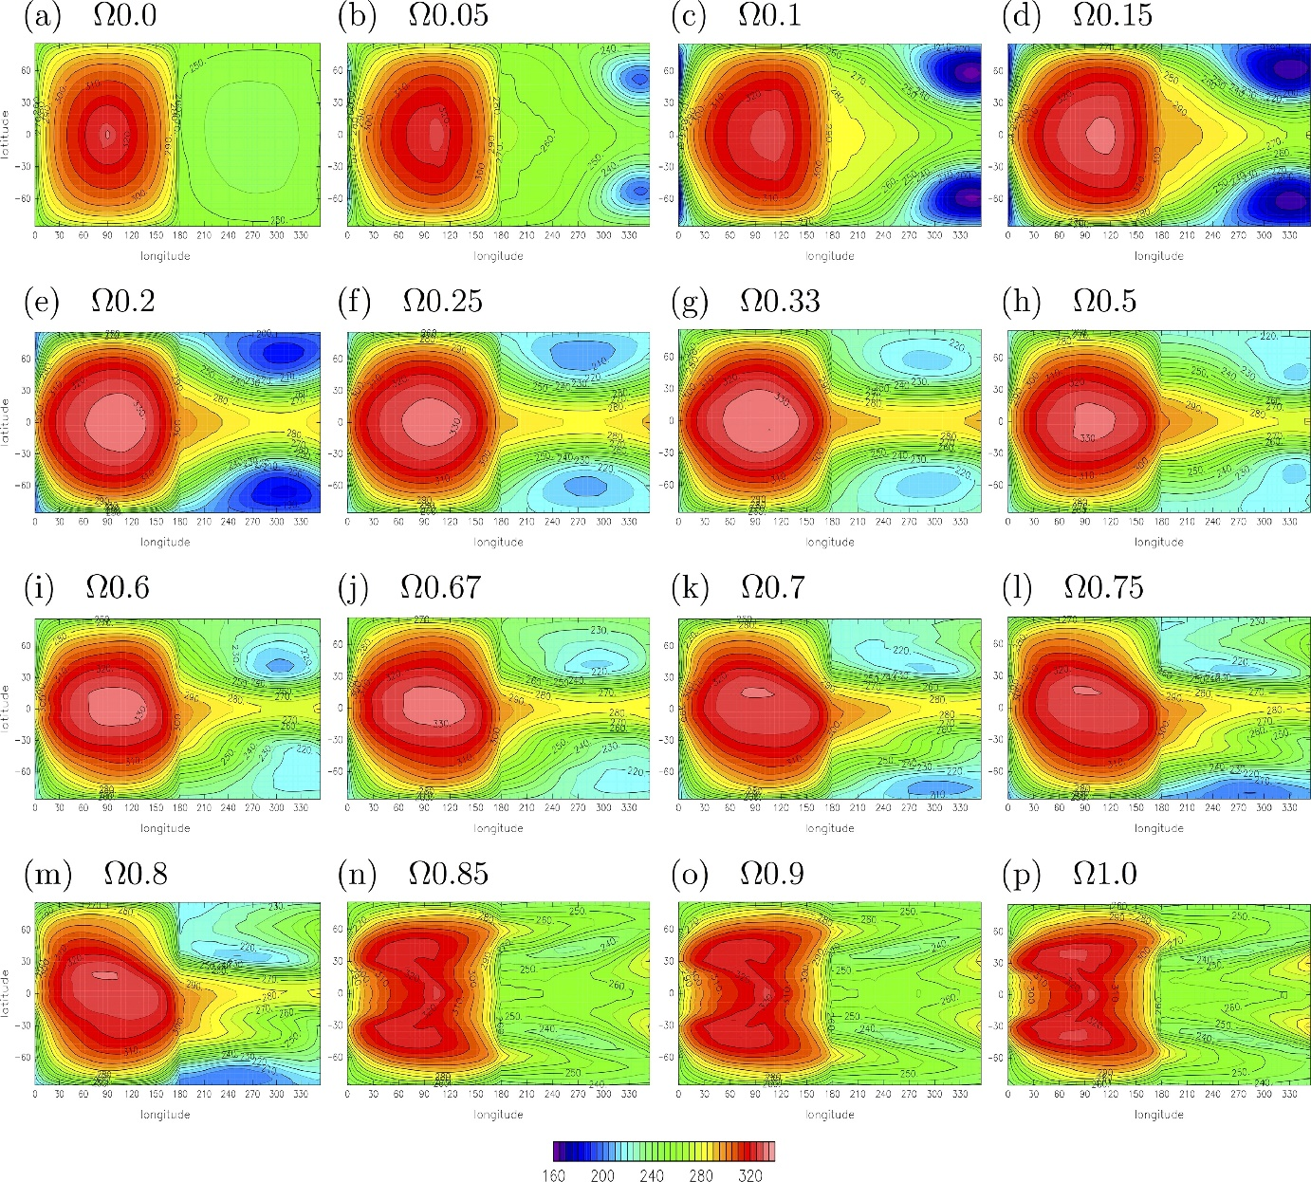
系外惑星大気循環の自転角速度依存性
(Noda et al., 2017)
惑星大気大循環モデルを用いて, 潮汐固定された系外惑星を想定して循環構造の自転角速度依存性を解明.
  循環構造の特徴を明確にするため水惑星条件で実験.
  昼から夜へのエネルギー輸送量は自転角速度に強く依存しない.
    放射収支の射出限界に起因.

Slide 54
大気中の擾乱の相互作用：地球
(Takahashi et al., 2006ｂ; Hamilton et al., 2008)
[他グループモデルを利用]
様々なスケールの現象の相互作用
  エネルギースペクトルの観点での考察（e.g., Nastrom and Gage, 1985）
超高解像度（~10-20 km）地球大気モデルを用いることでO(100 km) スケールのエネルギー源を解明.
エネルギー密度
空間スケール大
水平波長
空間スケール小
地球大気で観測されるエネルギー
スペクトル (Nastrom and Gage, 1985)

Slide 55
大気中の擾乱の相互作用：地球
(Takahashi et al., 2006ｂ; Hamilton et al., 2008)
[他グループモデルを利用]
O(100 km) スケールの擾乱のエネルギーは
  O(1-10 km) の積雲対流
  O(1000 km) の傾圧擾乱からのエネルギーカスケード
で生成.

Slide 56
これからの研究方針
対象を拡大, 「パラメータ空間内の惑星」として全体像の理解
数値モデルの開発, 改良とそれに向けた体制構築
学会横断的な繋がりの構築

Slide 57
気象学・大気科学における理解の整理
大気（・海洋）は
東西平均循環（「金太郎飴」な循環） と 大気波動・擾乱
によって熱, 運動量, 物質を輸送.
放射収支・鉛直構造
東西平均循環
波動・擾乱
高度
温度
10
気圧 (hPa)
10²
10³
90°S
Eq.
90°N
（IPCC AR4 WG1 報告書, 2007）
緯度

